Slide 1
SINTÉTICOS, ARBITRAJE CON OPCIONES Y COBERTURA ESTÁTICA
D. Javier García Cervera, MFIA
Profesor Colaborador
Instituto BME

Slide 2
PARIDAD CALL – PUT Y
COBERTURA CON OPCIONES

Slide 3
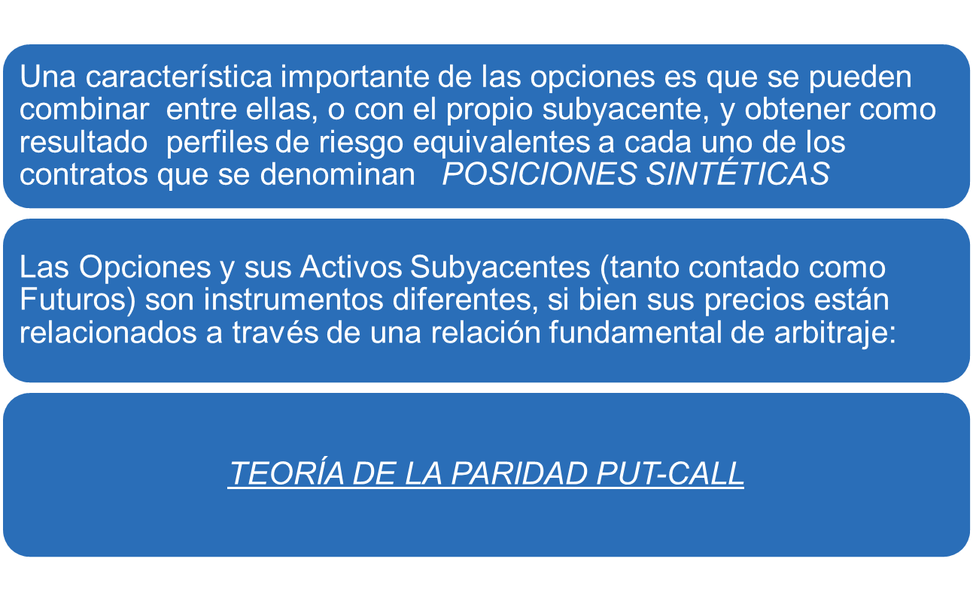

Slide 4
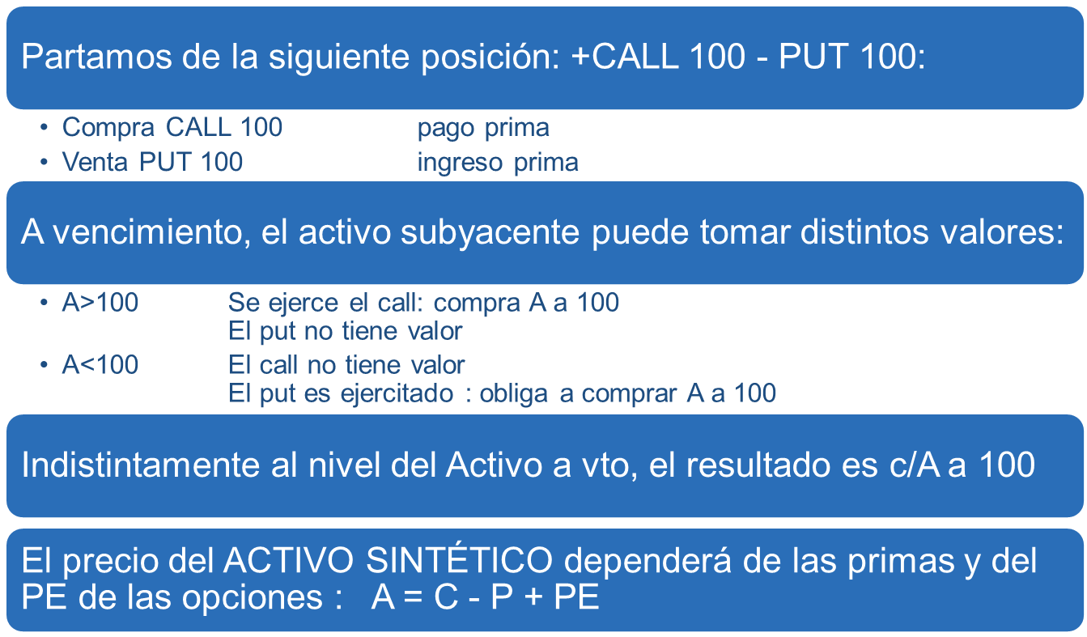
RÉPLICA DE ACTIVOS

Slide 5
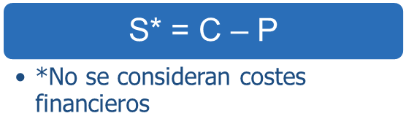
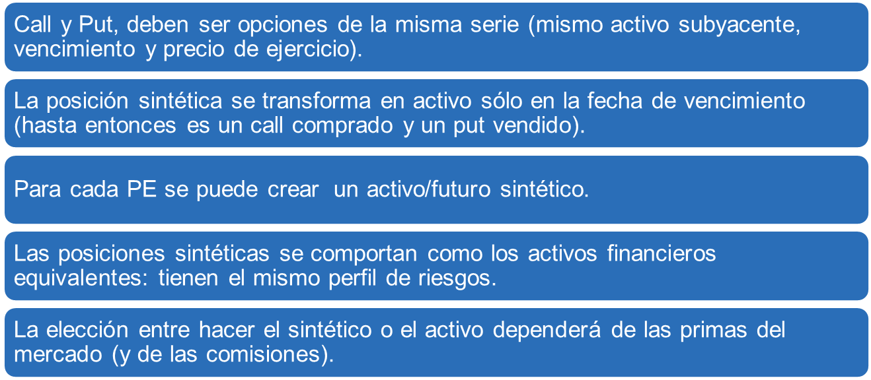
RÉPLICA DE ACTIVOS

Slide 6

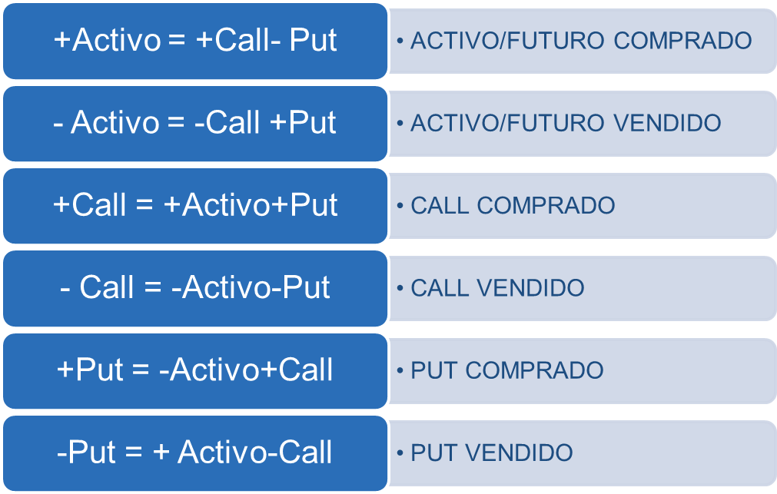
RÉPLICA DE ACTIVOS

Slide 7
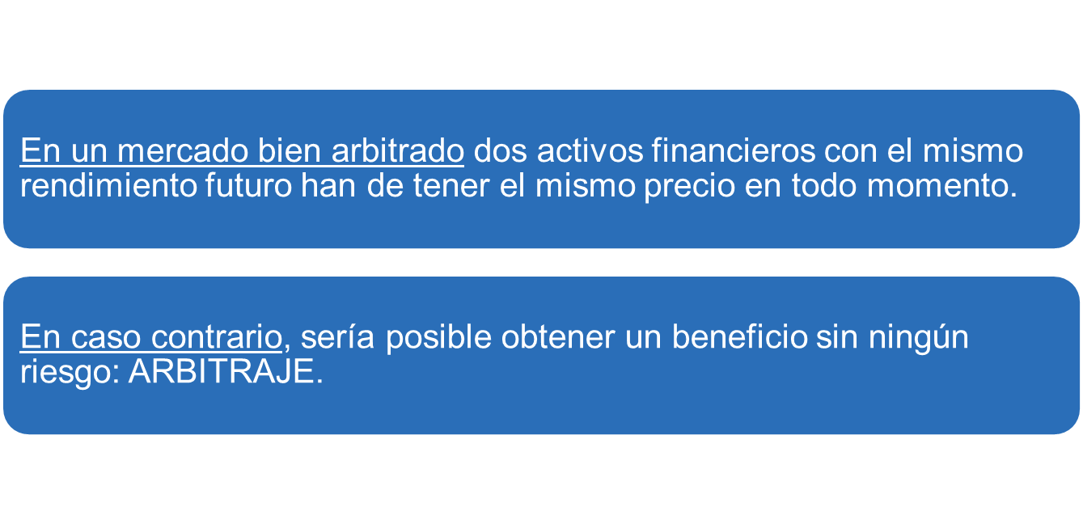
ARBITRAJE CON SINTÉTICOS

Slide 8

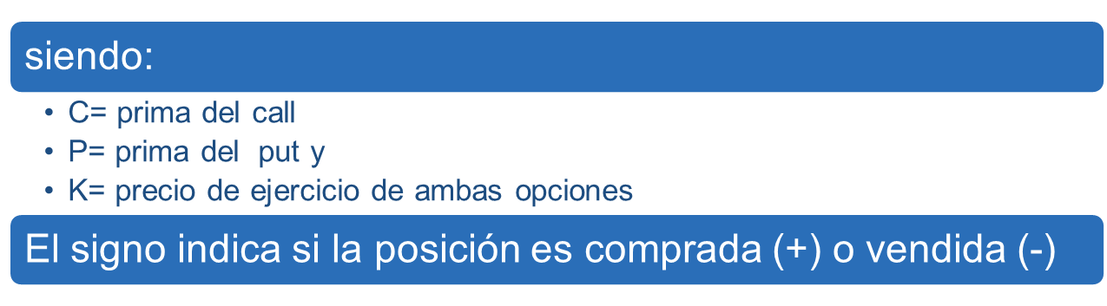
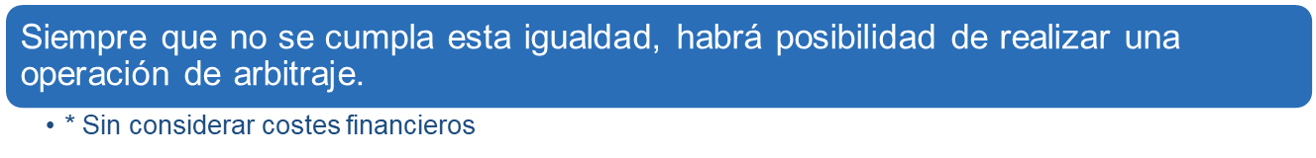
PARIDAD CALL-PUT

Slide 9
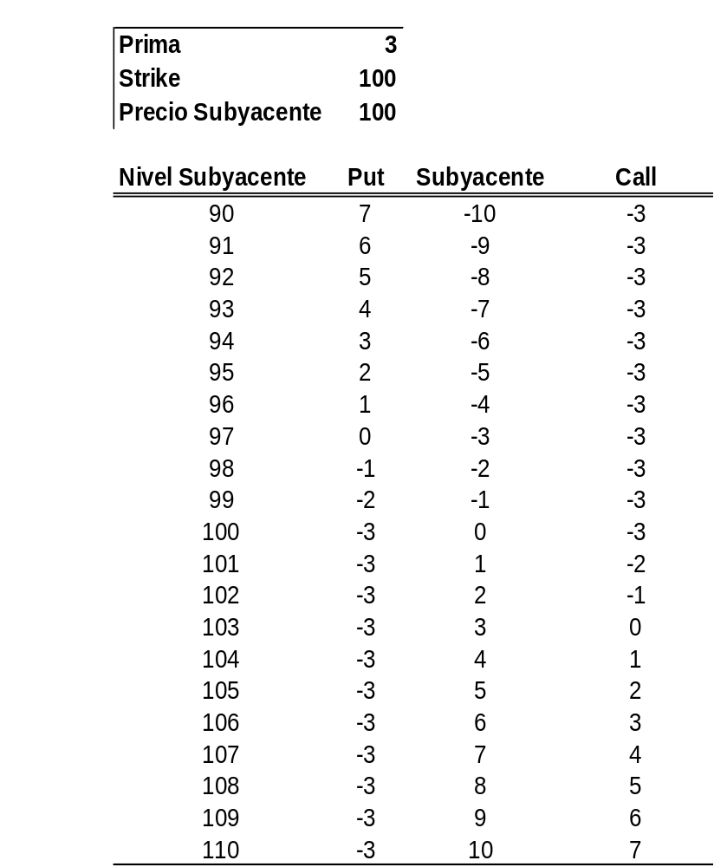
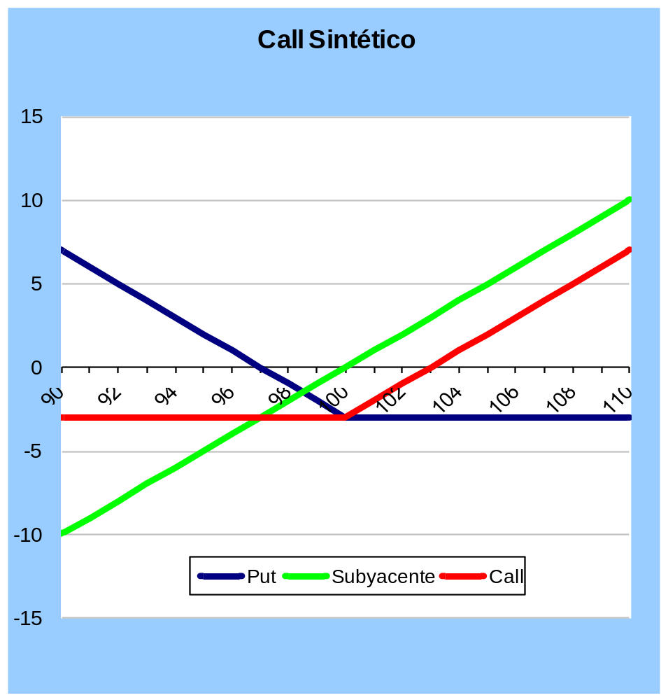
CALL SINTÉTICO

Slide 10

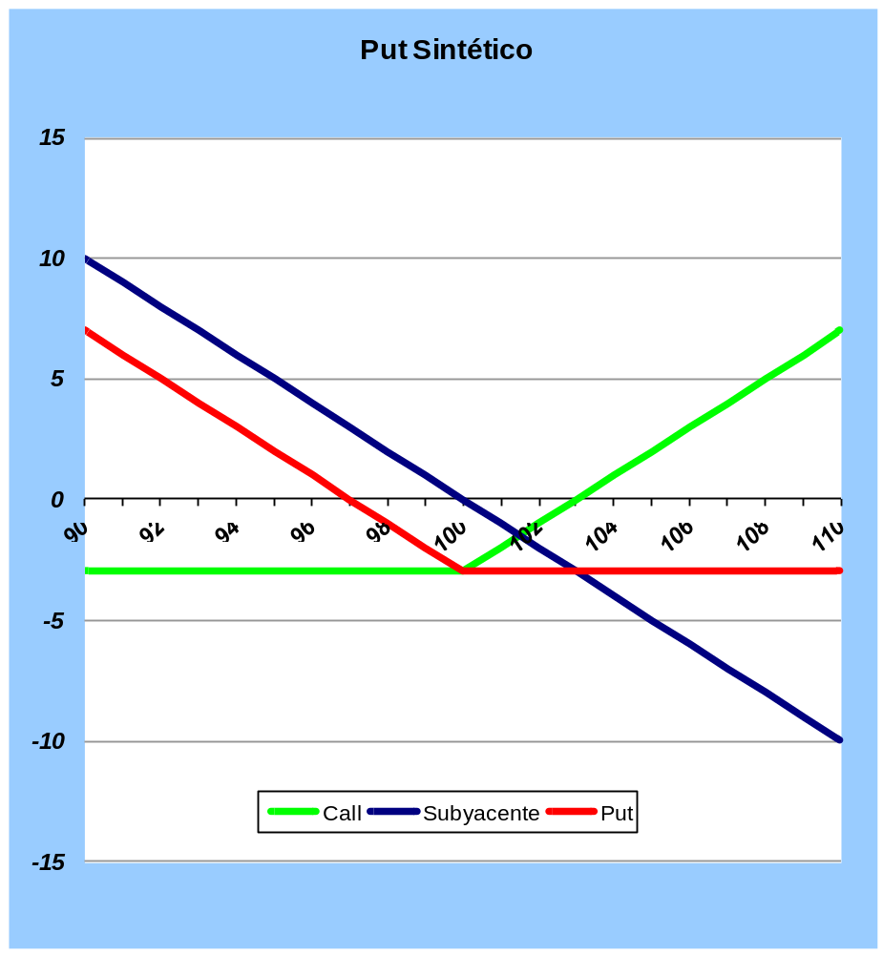
PUT SINTÉTICO

Slide 11
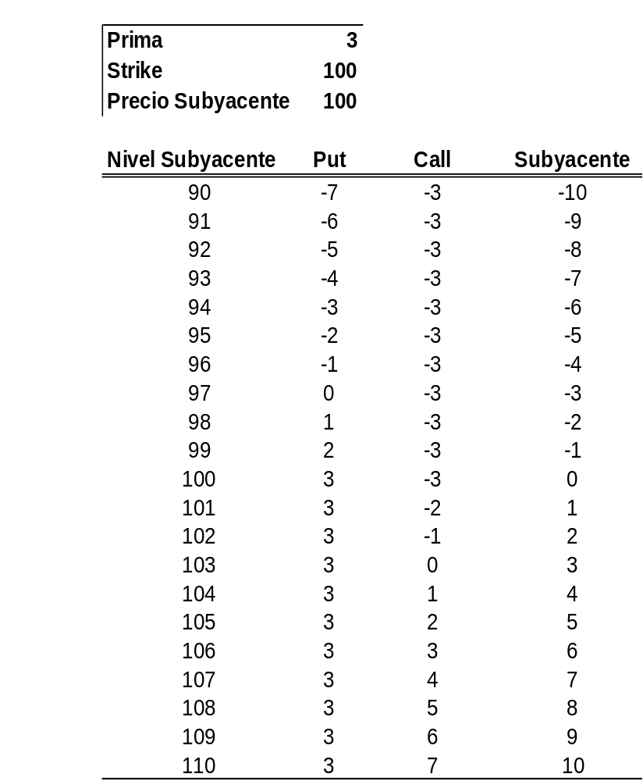
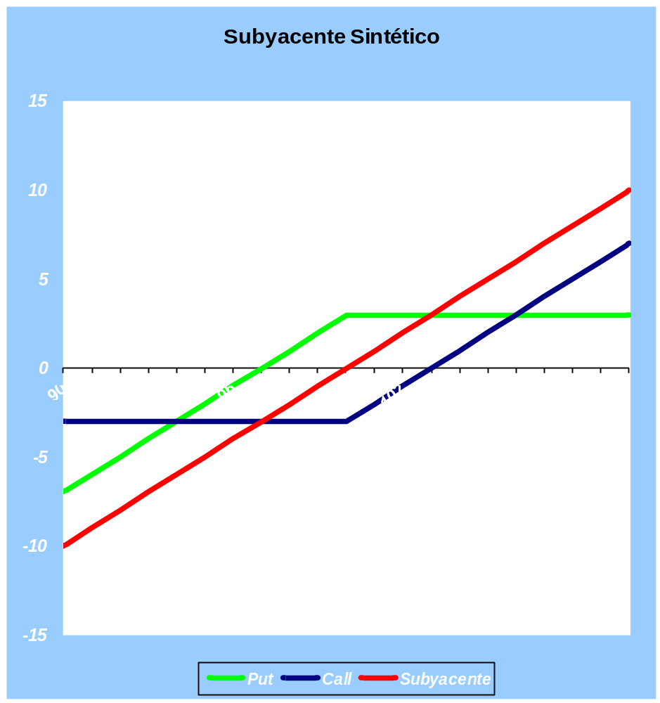
SUBYACENTE SINTÉTICO

Slide 12
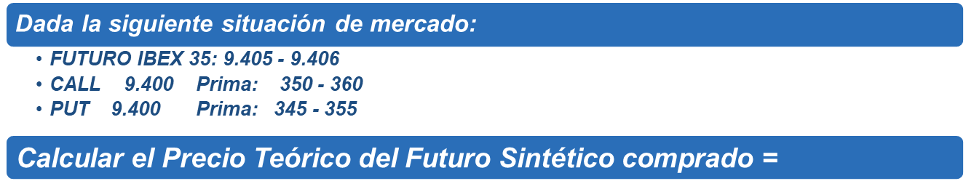
SINTÉTICOS: Ejercicio
SUBYACENTE A VENCIMIENTO | CALL 9.400 | PUT 9.400 | TOTAL
8.400
8.600
8.800
9.000
9.200
9.400
9.600
9.800
10.000
10.200
10.400

Slide 13
SINTÉTICOS: Ejercicio
FUTURO SINTÉTICO COMPRADO
Representación gráfica
Bº
Act. Sub.
Pª

Slide 14
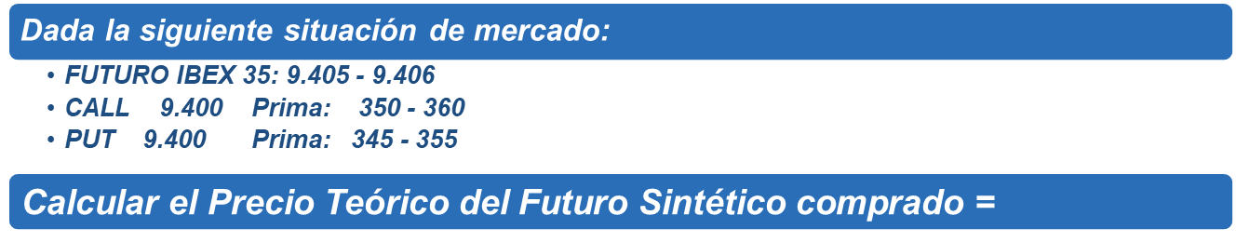
SINTÉTICOS: Solución
SUBYACENTE A VENCIMIENTO | C/CALL 9.400 PRIMA 360 | V/PUT 9.400 PRIMA 345 | TOTAL
8.400 | -360 | -655 | -1015
8.600 | -360 | -455 | -815
8.800 | -360 | -255 | -615
9.000 | -360 | -55 | -415
9.200 | -360 | 145 | -215
9.400 | -360 | 345 | -15
9.600 | -160 | 345 | 185
9.800 | 40 | 345 | 385
10.000 | 240 | 345 | 585
10.200 | 440 | 345 | 785
10.400 | 640 | 345 | 985

Slide 15
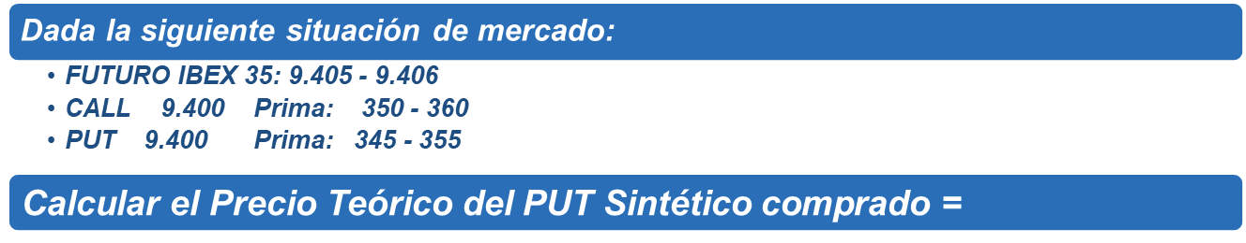
SINTÉTICOS: Ejercicio
SUBYACENTE A VENCIMIENTO | CALL 9.400 | FUTURO | TOTAL
8.400
8.600
8.800
9.000
9.200
9.400
9.600
9.800
10.000
10.200
10.400

Slide 16
SINTÉTICOS: Ejercicio
PUT SINTÉTICO COMPRADO
Representación gráfica
Bº
Act. Sub.
Pª

Slide 17
SINTÉTICOS: Solución
SUBYACENTE A VENCIMIENTO | C/CALL 9.400 PRIMA 360 | V/ FUTURO 9.405 | TOTAL
8.400 | -360 | 1005 | 645
8.600 | -360 | 805 | 445
8.800 | -360 | 605 | 245
9.000 | -360 | 405 | 45
9.200 | -360 | 205 | -155
9.400 | -360 | 5 | -355
9.600 | -160 | -195 | -355
9.800 | 40 | -395 | -355
10.000 | 240 | -595 | -355
10.200 | 440 | -795 | -355
10.400 | 640 | -995 | -355

Slide 18
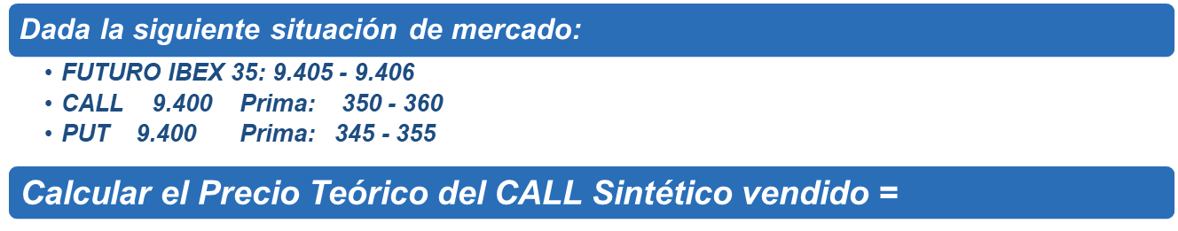
SINTÉTICOS: Ejercicio
SUBYACENTE A VENCIMIENTO | PUT 9.400 | FUTURO | TOTAL
8.400
8.600
8.800
9.000
9.200
9.400
9.600
9.800
10.000
10.200
10.400

Slide 19
SINTÉTICOS: Ejercicio
CALL SINTÉTICO VENDIDO
Representación gráfica
Bº
Act. Sub.
Pª

Slide 20
SINTÉTICOS: Solución
SUBYACENTE A VENCIMIENTO | V/PUT 9.400 PRIMA 345 | V/ FUTURO 9.405 | TOTAL
8.400 | -655 | 1005 | 350
8.600 | -455 | 805 | 350
8.800 | -255 | 605 | 350
9.000 | -55 | 405 | 350
9.200 | 145 | 205 | 350
9.400 | 345 | 5 | 350
9.600 | 345 | -195 | 150
9.800 | 345 | -395 | -50
10.000 | 345 | -595 | -250
10.200 | 345 | -795 | -450
10.400 | 345 | -995 | -650

Slide 21
RÉPLICA DE ACTIVOS:
EJERCICIO DE AGILIDAD CON SINTÉTICOS
P= |  | -A =
-A-P= |  | -C+P=
-C+A= |  | C-A=
A= |  | A+P=
P+A = |  | -P+C=
-C= |  | +P=
+C-P= |  | -C+P =
-A+C= |  | -C =
-P= |  | -P-A=
C= |  | A =
+P-C= |  | A-C=

Slide 22
RÉPLICA DE ACTIVOS: Solución
EJERCICIO DE AGILIDAD CON SINTÉTICOS
P= | +C-A | -A = | -C+P
-A-P= | -C | -C+P= | -A
-C+A= | -P | C-A= | +P
A= | +C-P | A+P= | +C
P+A = | +C | -P+C= | +A
-C= | -P-A | +P= | +C-A
+C-P= | +A | -C+P = | -A
-A+C= | +P | -C = | -A-P
-P= | -C+A | -P-A= | -C
C= | +P+A | A = | +C-P
+P-C= | -A | A-C= | -P

Slide 23



Teniendo en cuenta tipos de interés…
Teniendo en cuenta que el desembolso/ingreso de las primas y el activo subyacente se realiza a fecha de hoy y que la posición resultante se obtienen en la fecha de vencimiento, así como la posibilidad de que el activo subyacente genere algún dividendo en este período de tiempo, la denominada paridad call-put se define de la siguiente manera:
  Opciones europeas sobre acciones:
  Opciones europeas sobre futuro:
Debido a las condiciones de ejercicio anticipado de las opciones americanas, la paridad call-put sólo es estrictamente cierta para opciones europeas, siendo posible establecer la siguiente relación para las primeras:
Siendo:
S₀= Activo subyacente
K= Precio de ejercicio
Ke^{-rt}= Banking
C= Call
P= Put
D= Dividendos actualizados
(C-P)e^{rt} –(C-P)=Coste de financiación de la primas.

Slide 24
Ejemplo de Opciones sobre Futuro:
Cotización Futuro IBEX 35 | 15.600
Precio de ejercicio | 15.800
Tipo de interés | 5,00%
Días a vencimiento | 30
Tiempo (años) | 0,0822
Volatilidad | 30,00%
Prima CALL | 442,60
Prima PUT | 641,78
Precio Call = Precio Futuro + Precio Put + Coste Primas – Precio de Ejercicio
Precio Put = Precio de Ejercicio + Precio Call – Precio Futuro – Coste Primas
Precio Futuro = Precio Call – Precio Put + Precio de Ejercicio – Coste Primas
Precio Call = 15.600 + 641,78 + (199,18 e ^{0,05x0,0822}-199,18) -15.800= 442,60
Precio Put = 15.800 + 442,60 – 15.600 –(199,18 e ^{0,05x0,0822}-199,18) = 641,78
Precio Futuro = 442,60 – 641,78 + 15.800 –(199,18 e ^{0,05x0,0822}-199,18)= 15.600

Slide 25
Reversal-Conversion
Coversion= C/ Subyacente + V/ Subyacente Sintético
Reverse Conversion (Reversal) = C/ Subyacente Sintético + V/ Subyacente
 |  | Subyacente
Reversal Conversion |  | -100 +100
CALL |  | STRIKE | PUT
Compra | Venta |  | Compra | Venta
100 | 100 | 100 | 100 | 100
 |  | 110

Slide 26
CONVERSION-REVERSAL
Cuando un trader identifica dos contratos que son los mismos y están valorados en mercado a distintos precios, lo natural es realizar un arbitraje; comprando el barato y vendiendo el caro. Esto hará precisamente al mercado más perfecto; subirá el precio del barato y bajará el del caro.
Por ejemplo, supongamos que tenemos la siguiente situación: TEF 13.5€;Call@13 0.70€; Put@13 0.10€;
Podríamos realizar un Conversión (vamos a omitir de momento los tipos de interés):
C/ 100 acciones de TEF a 13.5€ (-1350€)
V/ Call@13 a 0.70€ (+70€)
C/ Put@13 a 0.10€ (-10€)
V/ 100 acciones de TEF el día de Vto por 13 (+1300€)
Total=-1350+70-10+1300=10€

Slide 27
CONVERSION-REVERSAL
No importa lo que suceda con el precio de TEF sacaremos 10€ por contrato.
Si el subyacente está sobrevalorado realizaremos Reversal y si está infravalorado Conversion. En estas imperfecciones en los precios que intentamos arbitrar con C/R (Conversion/Reversal) lo interesante es realizar grandes volúmenes (aunque aquí estará precisamente algunos de los riesgos del arbitraje).
En la práctica, podremos darnos cuenta visualmente de las oportunidades de C/R fijándonos en los precios extrínsecos de las opciones del mismo strike, ya que éste debe ser el mismo, la única diferencia entre Call y Put debe ser el valor intrínseco.

Slide 28
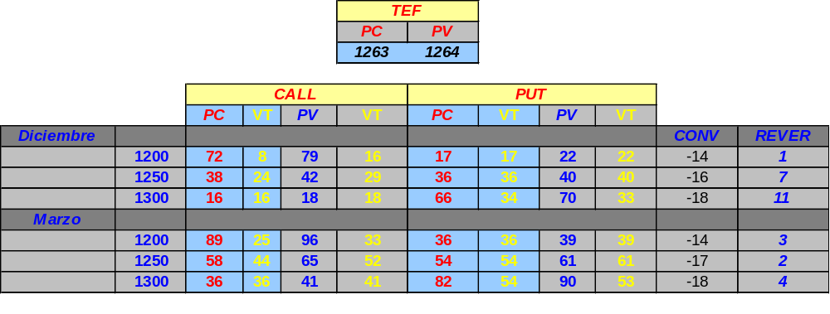
CONVERSION-REVERSAL
En el ejemplo anterior: El valor intrínseco del Call es 0.50€ y el temporal 0.20€ mientras que en el Put el valor intrínseco es 0 y el temporal 0.10€.
Por tanto vendemos el Call (caro), compramos el Put (Barato) y creamos una venta sintética de subyacente a 13.60€, si compramos el subyacente por 13.50€ completamos un Conversion.
Con los siguientes datos de mercado:

Slide 29
CONVERSION-REVERSAL
Con los datos anteriores hagamos un Reversal sobre el strike 13 de diciembre (seguimos sin tener en cuenta los tipos de interés):
V/ Subyacente 12.63€ (+1263€)
C/ Call@13 0.18€ (-18€)
V/ Put@13 0.66€ (+66€)
C/ Subyacente a vencimiento (-1300€)
Total=1263-18+66-1300=11€
En los ejemplos que hemos hecho hasta ahora, no hemos tenido en cuenta los tipos de interés, ni las comisiones, ni tampoco, lo que es más importante, los tipos de opciones utilizadas, ya que la operativa diferirá bastante si el subyacente es futuro o acción y en la manera en que liquidan.

Slide 30
CONVERSION-REVERSAL
Opciones sobre acciones
Normalmente, en casi todos los mercados del mundo, estas opciones liquidan por entrega en la fecha de vencimiento y el subyacente son las acciones del contado.
Hay que tener en cuenta el coste de financiación de comprar o vender las acciones (desembolso inicial) así como la financiación de las primas a la hora de realizar el sintético.
El efecto de los tipos de interés en las opciones sobre acciones (como hemos visto anteriormente) es de signo contrario en estos dos elementos (subyacente y prima), siendo mayor el del subyacente, por ser una cantidad mayor.
Precio Call – Precio Put = Precio Acción – Precio de ejercicio + Banking
Notes:
En este caso, el Coste Financiero se va a calcular aplicándose sobre el precio del contado y sobre la prima neta.
El Activo y la Prima Neta se pagan (ingresan) en el momento actual, por ello, ambas van a generar un CF hasta el vto.:
- la compra del activo implica un CF: A*rt
- la prima neta (PN), o diferencia de primas, se paga “hoy” pero no es hasta la fecha de vencimiento cuando se comporta como un activo, luego el pago/ingreso de la Prima Neta también tiene un CF: PN *rt
A (1+rt) = (C - P) (1+rt) + PE el CF coincide aprox. con la capitalización a vto. del PE: CF= PE*rt
En las opciones sobre acciones el CF se calcula aplicándose sobre el PE

Slide 31
CONVERSION-REVERSAL
Opciones sobre futuro
Normalmente, en las opciones sobre índice, el subyacente es el futuro. En la fecha de vencimiento se entrega un futuro que vence en ese mismo momento, lo que es equivalente a una liquidación por diferencias.
Al ser el subyacente el futuro, no hay ningún desembolso inicial, ni por la compra ni por la venta, sólo a la hora de realizar el sintético tendremos que tener en cuenta la financiación de las primas que hay que desembolsar*.
Precio Call – Precio Put = Precio Futuro – Precio de ejercicio – Cost of Carry de las primas*
* A la hora de calcular sintéticos, se debe tener en cuenta que la prima neta puede ser a cobrar (supone un coste) o a pagar (sería un ingreso).

Slide 32
Caso Real Completo con datos de MEFF
HOY día 12 de junio
IBERDROLA spot= 6.05€
Call@5,75 de sep = 0.45€
Put@5,75 de sep =0.31€
Días a Vto.= 98
Vol.=30.66%
Ti a 98 días=1.27%
Dividendos= 0.184 € (acción brutos el día 1 de julio)

Slide 33
 | Conversion | Reversal
Hoy | Pedimos un préstamo de 605€ durante 98 días (+605 €). C/ 100 acciones de IBE a 6.05€ (-605€). V/ Call@5.75 a 0.45€ (+45€) y C/ Put@5.75 a 0.31€ (-31€). Netamente recibimos 14€ que invertimos hasta el vto. Se reciben 18,4€ el día 1 de julio en concepto de dividendos. A su vez se invierten hasta la fecha de vencimiento. | Pedimos prestadas 100 acc de IBE durante 98 días y las vendemos en el mercado (+605€). Invertimos los 605€ hasta la fecha de vto. C/ Call @5.75 a 0.45€ (-45€) y V/ Put@5.75 a 0.31€ (+31€). Netamente pagamos 14€ que pedimos prestados hasta el vto. Hay que pagar 18,4 € el día 1 de julio en concepto de dividendos. A su vez se piden prestados hasta la fecha de vencimiento.
F. Vto. | V/ 100 acciones de IBE el día de vto por 5.75 (+575€) Devolución del préstamo (-607,10€): Principal 605€ Intereses 2,10€ Rescate de la Inversión de las primas y dividendos (+32.50€): Principal: 32,4€ Intereses:0,10€ | C/ 100 acciones de IBE el día de vto por 5.75 (-575€) Rescate de la Inversión (+607,10€): Principal 605€ Intereses 2,10€ Devolución del préstamo de las acciones (ver nota ii) Devolución del préstamo de las primas y dividendos (-32.50€): Principal: 32,4€ Intereses:0,10€
TOTAL | -607,10€+575€+32.50€≈0 (realmente 0,4) NO EXISTE POSIBILIDAD DE ARBITRAJE | +607,10€-575€-32.50€≈0 (realmente 0,4) NO EXISTE POSIBILIDAD DE ARBITRAJE

Slide 34
BOXES
Para eliminar el riesgo en el Activo subyacente en un C/R tenemos 2 alternativas:
Comprar/Vender una Opción muy ITM (Three way)
Comprar/Vender subyacente sintético (BOX).
BOX
Conversion + Reversal de distinto precio de ejercicio
 |  | Subyacente
Revarsal Conversion |  | -100 +100
CALL |  | STRIKE | PUT
Compra | Venta |  | Compra | Venta
 | 100 | 100 | 100
100 |  | 110 |  | 100

Slide 35
BOXES
Realmente es una compra de un sintético y una venta de otro sintético pero de distinto precio de ejercicio.
Si realizamos un Conversion y un Reversal, como se cancelan los subyacentes obtenemos un Box.
También tendremos un Box si compramos un Call Spread y compramos un Put Spread de los mismos precios de ejercicio.
Es similar al C/R excepto que eliminamos el riesgo asociado a la posición en el activo subyacente.
C/BOX = C/ Sintético strike bajo + V/ Sintético strike alto
V/BOX = V/ Sintético strike bajo + C/ Sintético strike alto
A vencimiento no importa lo que haya hecho el activo subyacente, ya que compraremos el activo a un precio y lo vendemos a otro.
El valor del Box a vto será exactamente la diferencia de strikes.
Notes:
El valor del Box será la financiación entre los precios de ejercicio hasta el Vto.
Cuando Compramos Box estamos invirtiendo y cuando vendemos Box, estamos pidiendo prestado. Por eso cuando vendemos los Box, interesa realizar el conversion en strikes por debajo de subyacente ya que vendemos Call dentro de dinero u compramos Put fuera de dinero y el Reversal en Strikes por encima del subyacente, ya que compramos Call fuera de dinero y Vendemos Put dentro de dinero.

Slide 36
BOXES
Box elimina el riesgo asociado al cost of carry del subyacente, por eso se considera que tienen menos riesgo que los C/R.
Cuando las opciones son europeas y liquidan por diferencias (no habrá riesgo de ejercicio anticipado ni Pin Risk como luego veremos), la compra o venta de un Box, será lo mismo que Invertir o financiarse en el mercado monetario respectivamente.
Si buscamos financiación habrá que hacer Conversions por debajo del precio del subyacente y Reversals por encima.
Otro método de eliminar el riesgo que tenemos en el activo subyacente, sería hacer otro sintético en otro mes en lugar de en otro strike. Esto se denomina Jelly Roll.
El valor del Jelly Roll será el coste de tener el activo subyacente entre un vto y otro (banking).
Notes:
Jelly Roll
C/ J/R = Venta Subyacente sintético Vto cercano + Compra Subyacente Sintético Vto Lejano ( o como veremos un poco más adelante:C/Call Calendar Spread+V/Put Calendar Spread).
V/ J/R = Compra Subyacente sintético Vto cercano + Venta Subyacente Sintético Vto Lejano ( o como veremos un poco más adelante:V/Call Calendar Spread+C/Put Calendar Spread).
Box será operación de mercado monetario en el mismo vencimiento y J/R será operaciones del mercado monetario entre vencimientos.

Slide 37
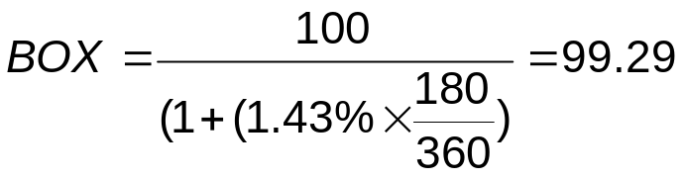
BOXES
Veamos un ejemplo. En el cuadro se observan los datos de Telefónica y de las opciones de precio de ejercicio 16.5 y 17.5. Se puede comprar un Box comprando sintéticamente el activo subyacente en 16.5 y vendiéndolo en 17.5. El la fecha de vencimiento se ganará 100€[ Viceversa si se vendiera el Box.
Por lo tanto el precio del Box hoy será el coste de esos 100€ hasta le fecha de vencimiento:
Cotización subyacente | 17,05
Tipo de interés | 1,43%
Días a vencimiento | 180 días
Volatilidad | 34,50%
 | CALL | STRIKE | PUT
 | 1,9894 € | 16,50 € | 1,3234 €
 | 1,4774 € | 17,50 € | 1,8044 €
 |  | BOX | 0,9930 €

Slide 38
BOXES
Por lo tanto, en vista del anterior ejemplo, la compra o venta de un Box, será lo mismo que Invertir o financiarse en el mercado monetario respectivamente.
Vendiendo el Box ingresaríamos 99.30 €.Si fuéramos capaces de invertir esta cantidad hasta el vencimiento a un tipo superior al 1.43%, por ejemplo 2%, obtendríamos 100.29€, de los que utilizaríamos 100€ para pagar la posición sintética, ya que se ha comprado el subyacente a 17.5€ y vendido a 16.5€.
Por eso cuando vendemos un Box, interesa realizar el Conversion en strikes por debajo de subyacente ya que vendemos Call dentro de dinero y compramos Put fuera de dinero y el Reversal en Strikes por encima del subyacente, ya que compramos Call fuera de dinero y vendemos Put dentro de dinero.
Por otro lado, los Boxes tienen mucha relación con los vertical spreads (Call Spread y Put Spread). Los Spreads de los mismos precios de ejercicio entre Calls y Puts cuando se suman deben valer la diferencia entre los strikes. En nuestro ejemplo anterior si el Call Spread tiene un valor de 0.512€ el Put Spread tiene que valer 1-0.512=0.488 aproximadamente. Un Box es equivalente:
C/BOX = C/ Call Spread + C/ Put Spread
V/BOX = = V/ Call Spread + V/ Put Spread

Slide 39
BOXES
Veamos el ejemplo anterior adaptándolo a la realidad, es decir, considerando precios de oferta y demanda y utilizando distintas volatilidades para los distintos precios de ejercicio
CALL |  | STRIKE | PUT
PC | PV |  | PC | PV
1,97 | 2,01 | 16,50 | 1,30 | 1,35
1,45 | 1,50 | 17,50 | 1,78 | 1,83
 |  |  | BOX
 |  |  | PV | PC
 |  |  | 0,8994 € | 1,0866 €
La venta del Box a 0.8994 proporciona financiación hasta la fecha de vencimiento a un tipo cercano al 22%, por lo que éste no suele ser un canal habitual para obtener fondos (a pesar de que la cotización de la estrategia mejoraría sensiblemente el tipo de financiación obtenido).
La existencia de precios de oferta y demanda hace que sea difícil realizar este tipo de arbitraje. Sin embargo, los creadores de mercado (Market Makers) los utilizan mucho a la hora de cotizar los productos. Por ejemplo, del cuadro se deduce que el Call Spread @16.5 @17.5 cotizaría como mínimo a 0.47-0.56. Por tanto, si alguien pidiera precios para un Put Spread de los mismos precios de ejercicio, el Market Maker podría ofrecer por ejemplo una cotización de 0.43-0.53.Cuando le vendiesen el Put Spread a 0.43 él podría a su vez comprar el Call Spread del mismo precio de ejercicio a 0.56, lo que hace que complete un Box a 0.99€ equivalente a una inversión al 2.02% hasta la fecha de vencimiento superior a el tipo existente en el mercado de 1.43% (pediría prestado a este tipo para pagar las dos posiciones).

Slide 40
JELLY ROLL
Otro método de eliminar la posición en el activo subyacente es tomando posición en un sintético pero en otro vencimiento. A esto se le llama Jelly Rolls (J/R):
C/ J/R = V/ Subyacente sintético Vto cercano + C/ Subyacente Sintético Vto Lejano (ó C/Call Calendar Spread + V/Put Calendar Spread).
V/ J/R = C/ Subyacente sintético Vto cercano + V/ Subyacente Sintético Vto Lejano (o V/Call Calendar Spread + C/Put Calendar Spread).
Esta estrategia es muy usual en los mercados de opciones sobre acciones donde el activo subyacente es el mismo en ambos vencimientos. El coste de esta estrategia tiene que ser exactamente el coste de mantener el activo subyacente entre dos fechas de vencimiento menos los dividendos correspondientes en el caso de que existan.
CALL | STRIKE | PUT
1,75 € | 17,00 (6m) | 1,58 €
2,51 € | 17,00 (1y) | 2,19 €
 | Jelly Roll | 0,1520 €

Slide 41
JELLY ROLL
El cost of carry se calcula sobre el precio de ejercicio entre los dos meses de vencimiento. Si financiar (invertir) 1700€ entre 6 meses y un año costase menos (más) de 15.20€ (1.78% aprox) podría ser optimo comprar (vender) el J/R^{[i]}. Teniendo en cuenta que son precios teóricos la actuación en el mercado sería la siguiente^{[ii]}:
Hoy | C/ Jelly Roll | Hoy | V/ Jelly Roll
C/ J/R | -15.20€ | V/ J/R | +15.20€
V/ AS en el Vto. Cercano | +1700€ | C/ AS en el Vto. Cercano | -1700€
Inversión al 1.78% | -1700€ | Financiación al 1.78% | +1700€
A Vto. (Vto. Lejano) |  | A Vto. (Vto. Lejano)
Recuperar Ppal. Inversión | +1700€ | Pagar Ppal. financiado | -1700€
Interés generado | +15.20€ | Interés a pagar | -15.20€
C/ AS | -1700€ | V/ AS | +1700€
Bº/Pª | 0 | Bº/Pª | 0
^{[i]} Hay que tener en cuenta el tipo FRA 6/12 que es el tipo de interés implícito entre 6 y 12 meses. En nuestro caso el spot 6 meses es 1.43% y el 12 meses 1.61% lo que da un implícito del 1.78%.
^{[ii]} No se considera el préstamo de valores.

Slide 42
RIESGOS DEL ARBITRAJE
La mayoría de los trader y market makers tratan de ejecutar C/R tanto para arbitraje como para controlar el riesgo de sus posiciones debido a que son estrategias sin riesgo. Es importante señalar: NO HAY ESTRATEGIAS SIN RIESGO, tan sólo hay con más o menos riesgo. En los C/R lo riesgos no son aparentes pero existen.
La mayoría de los riesgos tienen que ver con la diferente naturaleza de las características Sintético-Subyacente.
Podemos destacar los siguientes:
Riesgo de los tipos de Interés
Riesgo de Ejecución
Riesgo de Ejercicio anticipado
Riesgo de Liquidez
Pin Risk
Liquidación de Futuros
Dividendos en Opciones sobre Acciones
Notes:
Riesgo de Tipos de Interés
Siempre que haya un cash flow asociado a una operación, el valor dependerá del tipo de interés que hubiéramos pagado u obtenido por la operación.
Todo esto es función de los ti, ya que no son constantes. Si parte del beneficio esperado de una operación depende de que hayamos ingresado el dinero a un determinado ti y éste baja, se reduciría nuestro beneficio e incluso perder.
En la práctica, el efecto de los tipos de interés es bastante limitado, ya que para que afecte de manera considerable los cambios de tipos deben ser a largo plazo, porque varían más y tienen más tiempo para que afecten.
Por esta razón, los riesgos en los C/R son relativamente bajos.
También es de notar, por lo explicado en diapositivas anteriores, que las estrategias sintéticas que suponen la C/ V/ de acciones son mucho más sensibles a los ti que los que incluyen futuros. En un C/R en opciones sobre acciones, se incluye el cash flow del subyacente, mientras que en opciones sobre futuro dicho cash flow no existe.
El cash flow de una compra-venta de acciones siempre es mayor que el de una compra-venta de opciones , ya que el precio de las primeras es bastante superior, por esto afectan más los ti.
En la compra-venta de sintéticos también hay que tener en cuenta que no es lo mismo trabajar según con qué strike. Si trabajamos con strikes ATM el precio de Call y Put serán muy parecidos y el efecto de uno sobre otro se contrarrestarán (tendremos en cuenta el efecto neto, si es prima neta a pagar o a ingresar). Si trabajamos con strikes alejados, el efecto neto será mayor (cobro o pago de ti). Este efecto será mayor en las opciones sobre futuro.
De estas relaciones de descuento, uno puede formular una táctica para intentar tener sintéticos que paguen ti sobrevalorados y y que cobren ti infravalorados. Para hacer esto, esencialmente, lo que tenemos que hacer es ejecutar Conversions con Call ITM y Put OTM (por debajo del subyacente) y ejecutar Reversals con Call OTM y Put ITM (por encima del subyacente). Esto tiene una pega que tiene que ver con otro de los riesgos, y es que strikes alejados tendrán una liquidez muy inferior.
Riesgo de Ejecución
A la hora de realizar C/R o Box debemos introducir simultáneamente varias órdenes en el sistema. Puede suceder que hayamos introducido 1 ó 2 y los precios cambien y no podamos completarlos correctamente. No obstante, cuando intervenga el precio del activo subyacente, deberemos ejecutar éste primero por ser el que se mueve más rápidamente.

Slide 43
RIESGOS DEL ARBITRAJE
Riesgo de tipos de Interés
Aumenten los tipos de Interés cuando resulta un coste financiero
Disminuyan los tipos de Interés cuando resulte un Ingreso financiero.
Riesgo de Ejecución
Latente en toda estrategia que implique realizar Varias operaciones simultáneamente.
Pin Risk
En una Posición ATM si el mercado liquida exactamente al precio de ejercicio de la posición sintética, existe la incertidumbre sobre si la opción vendida va a ser ejercida o no ( y por tanto, si se debe ejercer la comprada o no para cerrar la posición del subyacente.
Ejercicio anticipado
Riesgo de que la posición no pueda llegar a vto. por que haya existido algún ejercicio anticipado.
Notes:
Riesgo de Ejercicio Anticipado
Riesgo de que la Posición no llegue a Vto por ejercicios anticipados de Opciones.
Supongamos que se ejecuta un Reversal: V/Acciones C/Call y V/ Put. Si realizamos este Reversal a un precio que nos beneficie, parte de estos serán los rendimientos que esperamos de invertir a un ti lo que hemos obtenido por la venta de acciones. Si cayeran los tipos de interés esto sería perjudicial para nosotros, pero podría ser todavía peor. Si cayeran lo suficiente como para que me ejerzan la Put, tendría la obligación de comprar las acciones. Todavía me quedaría la V/ de la Call para obtener algo de cash flow, pero la Call lo normal, es que esté muy fuera del dinero (se ejerce la Put ITM) y no obtendremos la cantidad suficiente como para anular la pérdida por la bajada de los ti. Una operación beneficiosa se ha tornado en una pérdida.
Condiciones de ejercicio anticipado:
Call.- Div-Cost of Carry>Put
Put.- Call<Banking; C/R=C
2 ejemplos:
1)Un trader tiene un conversion (largo de activo, largo de put y corto de call). Para mantener esta posición hasta vencimiento el trader tiene que pagar el cost of carry del activo. Con opciones de estilo americano, el trader tiene la oportunidad de desprenderse del activo (y por tanto el cost of carry) ejerciendo el put. Si ejerciera el put, el activo y el put desaparecen, pero le queda la venta de call. Los factores determinantes del ejercicio anticipado de un put es el precio de la call y el tipo de interés que nos ahorramos en el ejercicio. Si la cantidad de cost of carry (tipo de interés) es mayor que el precio del call, el put debe ser ejercido.
2)Un trader tiene un reversal (corto de activo, corto de put y largo de call) . Por mantener esta posición hasta el vencimiento, el trader ingresa el cost of carry(tipo de interés) por la posición corta en el activo, pero debe pagar los dividendos cuando haya. En una opción de estilo americano el trader tiene la oportunidad de eliminar la posición corta en el activo ejerciendo la call. Cuando el call es ejercido, el activo y el call desaparecen, pero queda el put. Los factores determinantes del ejercicio anticipado de un call es el precio de el put, el cost of carry que dejamos de ingresar y el dividendo que nos ahorramos. La cantidad de dividendo que nos ahorramos debe exceder en interés que perdemos y el coste del put.
Riesgo de Liquidez
Riesgo de que no haya la cantidad suficiente de contratos para realizar la C/ o V/ del sintético o del subyacente. También existe el riesgo de que no esté cotizado alguno de los contratos de Call o Put, sobre todo en strikes alejados para intentar beneficiarnos de los Ti.
Pin Risk
Cuando realizamos un C/R, asumimos que en el vto el subyacente estará por encima o por debajo del strike (por ecima ejercemos Call y por debajo Put)
¿Qué ocurre si el subyacente es igual (Pinned) que el precio de ejercicio? Supongamos que un trader ha realizado un Conversion sobre TEF@13. Si TEF está en el vto por debajo de 13, la Call expirará y ejerceremos la Put y así vendemos las TEF que tenemos. Si TEF estuviera por encima, nos ejercerían la Call y dejaríamos expirar la Put, así, nos obligarían a vender las TEF.
Supongamos ahora que TEF está justo en 13, el trader lo que quiere es librarse de las TEF compradas que tiene, si no le ejercieran la Call ejercería la Put y si le ejercieran la Call dejaría expirar la Put. Desafortunadamente, no sabemos si nos han ejercido o no al día siguiente hábil, cuando ya es demasiado tarde. Si tuviéramos que vender y suponemos que nos van a ejercer y al final no es así, tendríamos que al día siguiente vender el mercado, exponiéndonos a la fluctuación de del precio. Si sucede al contrario, si creemos que no nos van a ejercer y ejercemos nuestra Put y al final sí nos ejercen, tendríamos que ir al mercado a vender lo que acabamos de comprar a un precio incierto.

Slide 44
RIESGOS DEL ARBITRAJE
Riesgo de Liquidez
Riesgo de que no haya la cantidad suficiente de contratos para realizar la C/ o V/ del sintético o del subyacente. También existe el riesgo de que no esté cotizado alguno de los contratos de Call o Put, sobre todo en strikes alejados para intentar beneficiarnos de los Ti.
Riesgo de Liquidación de Futuros
La liquidaciones diarias de futuros, también suponen un coste o un ingreso financiero, esto genera asimetría con respecto al sintético.
Riesgo de Dividendo
Una modificación en la política de dividendos, puede suponer una cambio grande en el resultado esperado.
Notes:
Podría parecer que una opción justo ATM nunca se ejercería, ya que no tiene valor y además pagaríamos los costes de ejercicio; pero en la práctica se ejercen muchas (no tienen valor teórico pero sí práctico). Si alguien que tiene un Call que acaba ATM y necesita el Subyacente, tiene dos alternativas: ejercer la Call o ir al mercado a comprarlo. Hay muchos mercados donde puede resultar más barato ejercer que comprar directamente en el mercado, ya que en los costes de transacción iniciales de las opciones están incluidos estos costes. También puede suceder que de esta manera sea más fácil adquirir grandes volúmenes a un precio fijo dado.
Cuando nos encontramos en esta situación y tenemos Pin Risk, habrá que hacer predicciones acerca de lo que pasará al día siguiente en el mercado. En función de esto un persona podrá decidir si ejercer o no (mejor dicho, si le van a ejercer o no) según piense que vaya a subir o bajar al día siguiente.
Un riesgo muy importante del Pin Risk en arbitrajes con C/R, es que normalmente se hacen volúmenes muy grandes (poco Bº y poco riesgo) y puede que algunos se ejerzan, tendremos mucha más incertidumbre, estaremos largos en algunos y en otros cortos, y acertar con las predicciones anteriormente mencionadas resultará muy complicado. La solución para esto, es disminuir el tamaño de la posición todo lo posible, aunque desafortunadamente esto signifique hacerlo a precios perjudiciales. Lo ideal sería encontrar alguien con nuestra posición contraria (estará en el mismo problema y seguro que accedería gustosamente) para poder eliminar el riesgo.
Lógicamente en las opciones cuyo subyacente es el futuro y liquide por diferencias, no tendrán Pin Risk.
Riesgo de liquidación de futuros
Las liquidaciones diarias en los mercados de futuros, provocará asimetrías con la posición sintética, ya que ésta obtendrá resultado en la fecha de vto mientras que los futuros lo harán diariamente (que en suma serán el mismo resultado que el sintético pero de signo contrario). Estas liquidaciones si son positivas o negativas se verán afectadas por los ti. Si tenemos que pagar tendremos que pedir prestado y si nos pagan invertiremos. El cómo nos afecte dependerá de la correlación entre el subyacente y los ti. Por ejemplo, con futuros que tienen un fuerte correlación con los ti, si tengo un futuro comprado y sube la cotización, también lo harán los tipos y podré invertir a una tasa superior, si cae el futuro, también lo harán el ti y me podré financiar a una tasa inferior. A esto se le llama el Efecto Convexidad de los Futuros*.
Este riesgo es mayor cuanto más altos sean los tipos y mayor tiempo a vto haya. No existe en aquellos mercados en que opciones y futuros liquidan igual.
Riesgo de Dividendo
Normalmente los dividendos son estimaciones hechas sobre los pagos realizados el año anterior. Si realizamos un C/R suponiendo un determinado dividendo y cambia la política de dividendos, tanto en la cantidad como en la fecha de pago, nos podría perjudicar seriamente. Un reversal recibe tipo de interés pero tiene que pagar los dividendos, mientras que el conversion paga el interés pero ingresa el dividendo.
*Expresado en el Modelo de Ho-Lee. Future Rate=forward rate+(1/2)s2t1t2

Slide 45
EJERCICIO ANTICIPADO
CONDICIONES:
Call.- Div-Cost of Carry>Put
Put.- Call<Banking
CONVERSION
Supongamos que un trader tiene un Conversion (largo de activo subyacente, largo de put y corto de call) por lo que para mantener esta posición hasta vencimiento tiene que pagar el cost of carry del activo subyacente. Con opciones de estilo americano, el trader tiene la oportunidad de desprenderse del activo (y por tanto el cost of carry) ejerciendo el put. Si ejerciera el put, el activo subyacente y el put desaparecen, pero le queda la venta de call. Los factores determinantes del ejercicio anticipado de un put son el precio del call y el tipo de interés que nos ahorramos en el ejercicio. Si la cantidad de cost of carry (tipo de interés) es mayor que el precio del call, el put debe ser ejercido.
REVERSAL
Supongamos ahora que ese mismo trader lo que tiene es un Reversal (corto de activo subyacente, corto de put y largo de call). Por mantener esta posición hasta el vencimiento, el trader ingresa el cost of carry (tipo de interés) por la posición corta en el activo, pero debe pagar los dividendos cuando los haya. En una opción de estilo americano el trader tiene la oportunidad de eliminar la posición corta en el activo subyacente ejerciendo el call. Cuando el call es ejercido, el activo subyacente y el call desaparecen, pero queda el put. Los factores determinantes del ejercicio anticipado de un call son el precio del put, el cost of carry que dejamos de ingresar y el dividendo que nos ahorramos. La cantidad de dividendo que nos ahorramos debe exceder en interés que perdemos y el coste del put.
No se tiene en cuenta el coste del préstamo de valores para tomar la posición corta.

Slide 46
COBERTURA ESTÁTICA
CON OPCIONES
(Estrategias Simples)

Slide 47
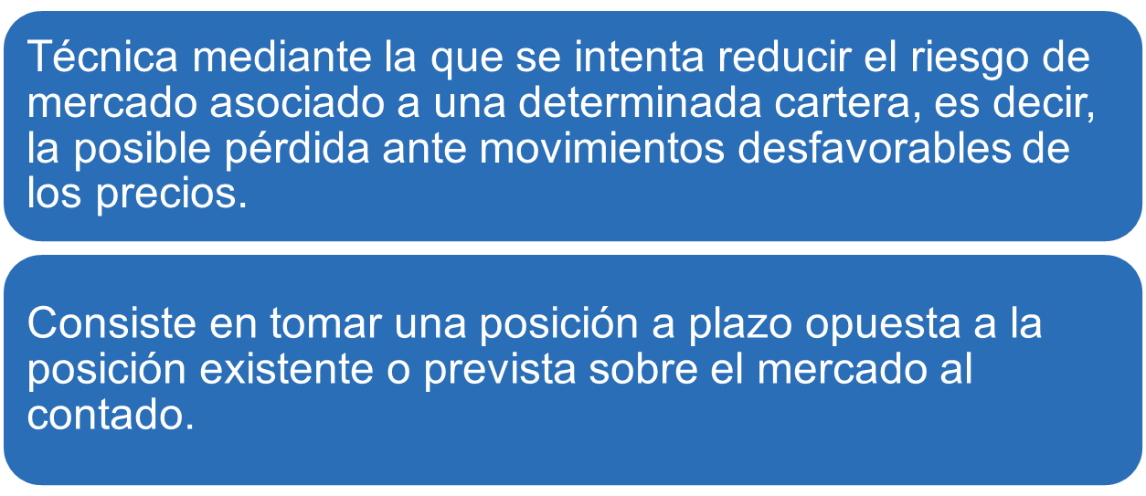
COBERTURA: DEFINICIÓN

Slide 48
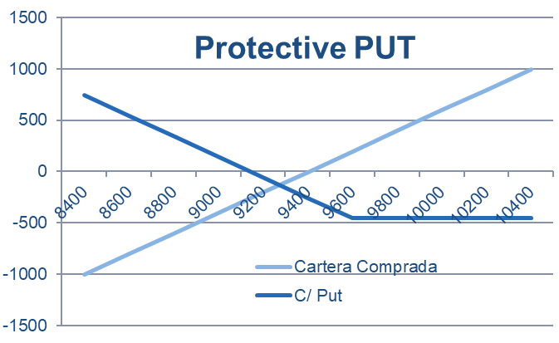
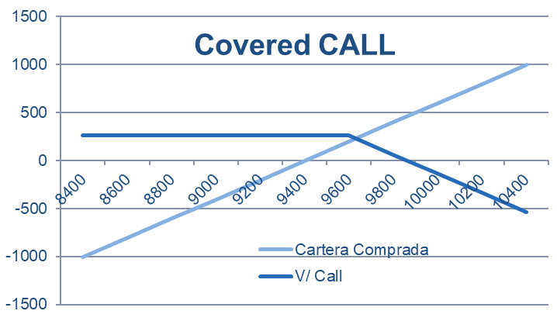
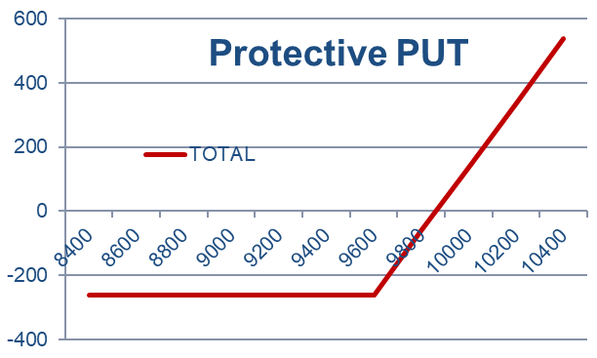
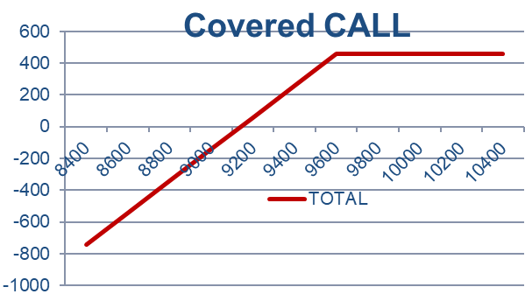
Es una Transformación del perfil. Hay dos posibilidades:

Slide 49
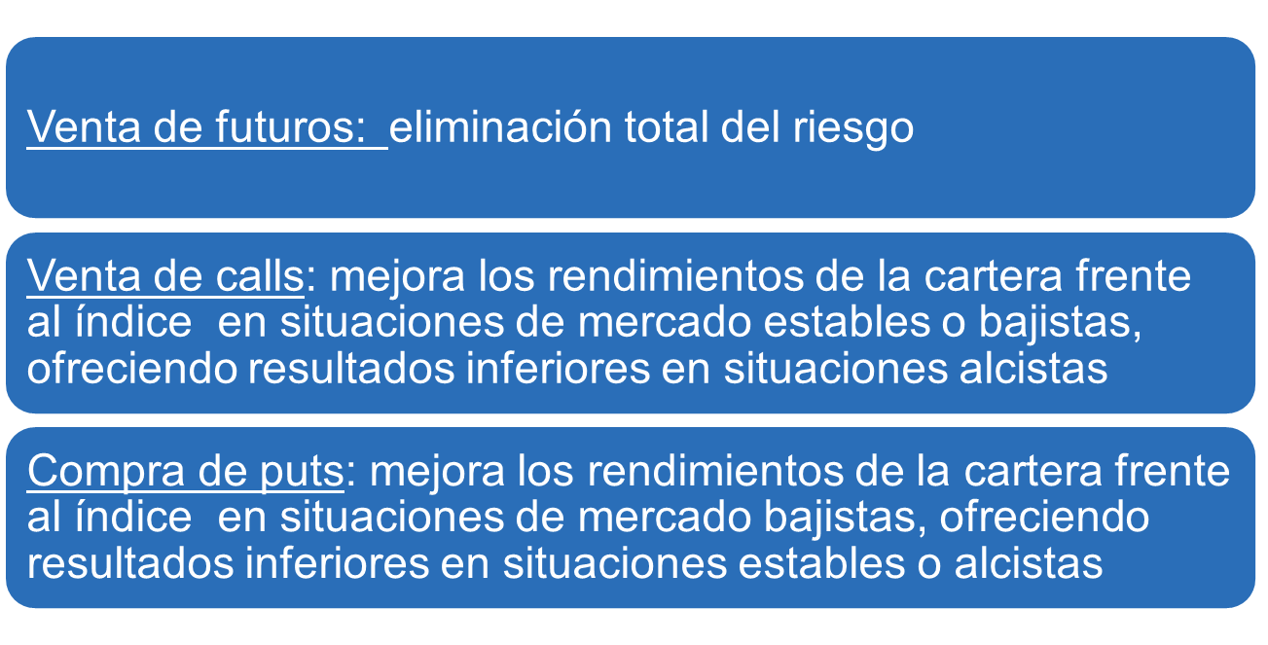
COBERTURA: Alternativas

Slide 50
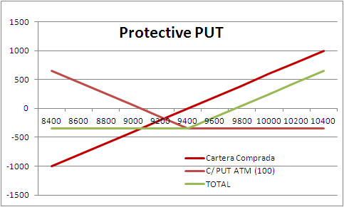
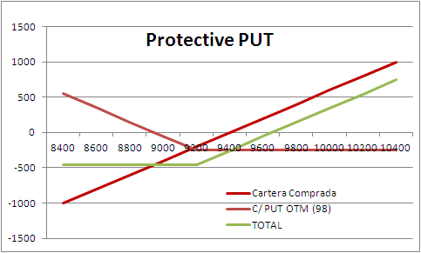
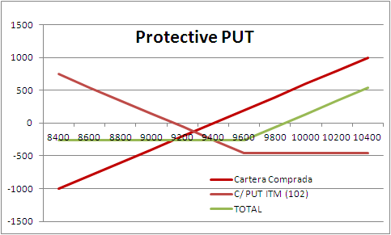
Protective PUT
Expectativas de alzas en la volatilidad.
Se limitan pérdidas ante caídas en subyacente. Posibilidad de beneficios ilimitados si sube el activo subyacente. Es un “Seguro”.
Importante la selección del precio de ejercicio (Strike):
Prima pagada y Max Pª compensadas
Prima pagada baja y Max Pª más elevada
Prima pagada alta y Max Pª pequeña

Slide 51
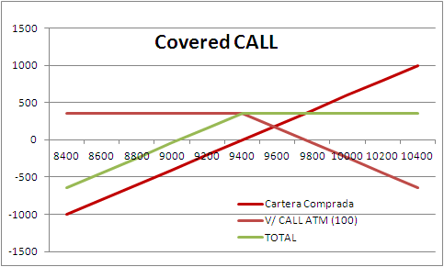
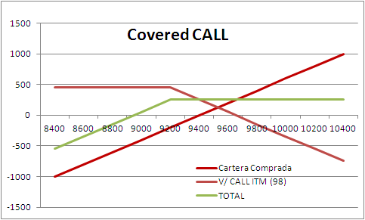
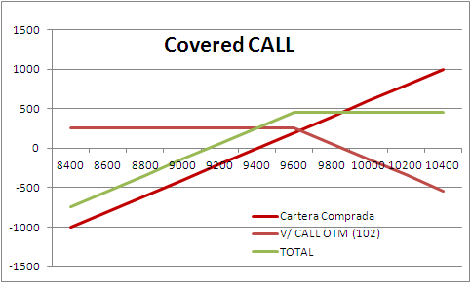
Covered CALL
Expectativas de bajadas de volatilidad.
Expectativas alcistas en el activo subyacente con un límite (Strike CALL). Cobertura reducida de caída en el subyacente.
Importante la selección del precio de ejercicio (Strike):
Prima ingresada y Max Bº compensados.
Prima ingresada alta y Max Bº más bajo.
Estrategia Buywrite OTM:
No se considera cobertura
Se vende Call en el precio de ejercicio donde se considera que no va a subir más el activo subyacente. Se ingresa Prima baja, poca protección y máximo beneficio elevado.

Slide 52
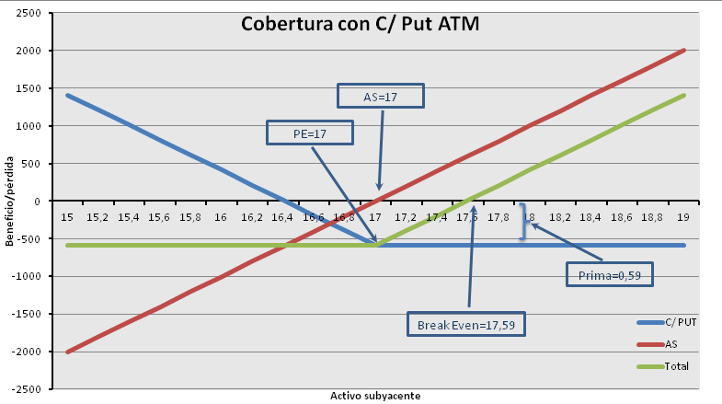
+C=+S+P-K +C=+17+0.59-17=0.59
Máxima pérdida igual (caso concreto porque PE=PS) que prima pagada. Un 3.47%.
Tiene que subir el activo subyacente un 3.47% para ganar dinero a vencimiento.
Con posición en Put 95 (moneyness) hace un total de Δ=0.5, Γ++ y Υ++

Slide 53
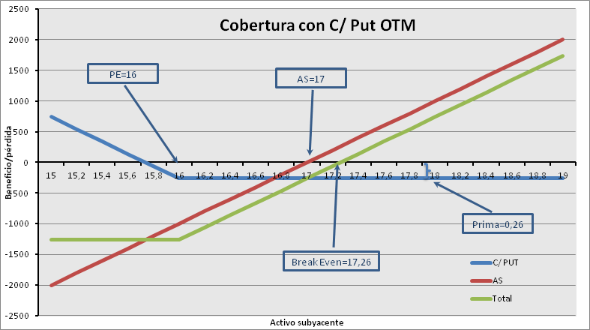
+C=+S+P-K +C=+17+0.26-16=1.26
Máxima pérdida de 1.26 (un 7.41%) mientras que prima pagada es 0.26 (1.52%)
Tiene que subir el activo subyacente un 1.52% para ganar dinero a vencimiento.
Con posición en Put 95 (moneyness) hace un total de Δ=0.70/0.75 aprox, Γ+ y Υ+.

Slide 54
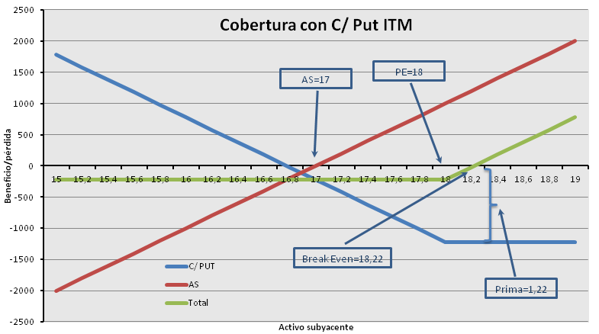
+C=+S+P-K +C=+17+1.22-18=0.22
Máxima pérdida de 0.22 (un 1.29%) mientras que prima pagada es 1.22 (7.17%)
Tiene que subir el activo subyacente un 7.17% para ganar dinero a vencimiento.
Con posición en Put 105 (moneyness) hace un total de Δ=0.25/0.30 aprox, Γ+ y Υ+.

Slide 55
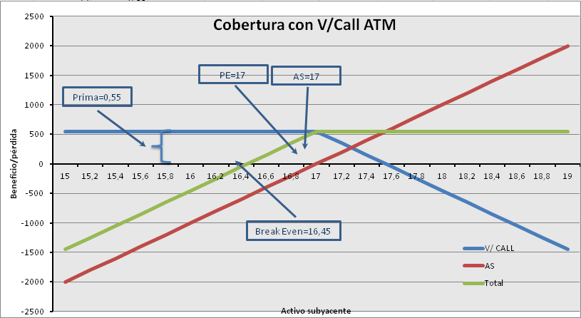
+P=+C-S+K +P=+0.55-17+17=0.55
Máximo beneficio de 0.55 (un 3.23%) mientras que prima ingresada es 0.55 (3.23%)
Tiene que caer el activo subyacente un 3.23% para perder dinero a vencimiento.
Con posición en Call 100 (moneyness) hace un total de Δ=0.50 aprox, Γ−− y Υ−−.

Slide 56
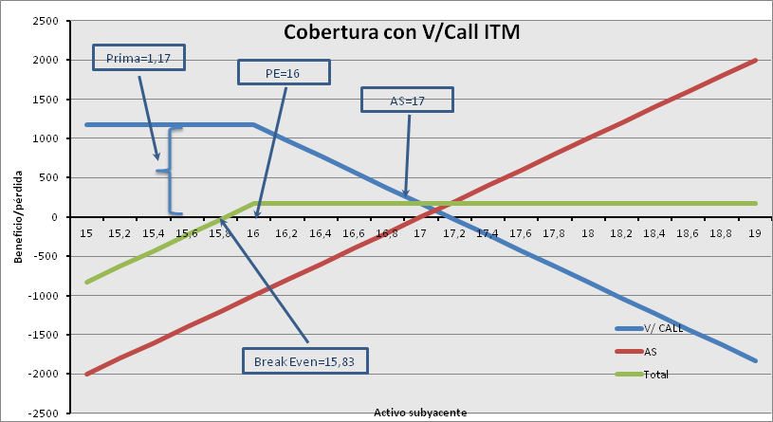
+P=+C-S+K +P=+1.17-17+16=0.17
Máximo beneficio de 0.17 (un 1.00%) mientras que prima ingresada es 1.17 (6.88%)
Tiene que caer el activo subyacente un 6.88% para perder dinero a vencimiento.
Con posición en Call 95 (moneyness) hace un total de Δ=0.25/0.30 aprox, Γ− y Υ−.

Slide 57
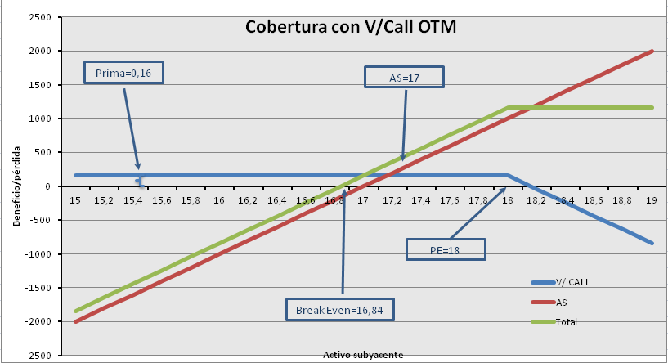
+P=+C-S+K +P=+0.16-17+18=1.16
Máximo beneficio de 1.16 (un 6.82%) mientras que prima ingresada es 0.16 (0.94%)
Tiene que caer el activo subyacente un 0.94% para perder dinero a vencimiento.
No se considera cobertura, mejora el rdto del activo en 0,94% (yield enhancement)
Con posición en Call 105 (moneyness) hace un total de Δ=0.70/0.75 aprox, Γ− y Υ−.

Slide 58
BIBLIOGRAFÍA:
Opciones y Futuros de Renta Variable: Manual Práctico. Enrique Castellanos. 2011
Lecturas MFIA. Enrique Castellanos et al. Bolsas y Mercados Españoles.2016
Value At Risk. Philippe Jorion. Third edition, 2000.
RISKMETRICSTM – Technical Document. J.P. Morgan/Reuters. Fourth Edition, 1996
Volatility in the Capital Markets. Israel Nelken, 1997.
Options, Futures and Other Derivatives. John C. Hull. Fourth Edition.
The fundamentals of Risk Measurement. Chris Marrison, 2002.
Mastering Value at Risk. Cormac Butler, 1999.
Option Volatility and Pricing. Sheldon Natenberg, 1994.
Medición de riesgos de Mercado y Crédito. Roberto Knop, Rolando Ordovás y Joan Vidal. Ariel Economía. 2004.
Asset Price Dynamics, Volatility and Prediction. Stephen J. Taylor. Princeton University Press.
Practical Issues in Forecasting Volatility. Ser-Huang Poon and Clive Granger. FAJ Jan-Feb 2005.
Generalized Autoregressive Conditional Heteroscedasticity. T. Bollerslev. Journal of Econometrics. 1986.
Autoregressive Conditional Heteroscedasticity with Estimates of the Variance of UK inflation. R. Engle. Econometrica.1982.
Options Trading: The Hidden Reality. Charles M. Cottle. RiskDoctor, Inc. 2006

Slide 59

Palacio de la Bolsa, Plaza de la Lealtad 1 - 28014 Madrid
Tel. +34 91 589 12 22· Fax +34 91 589 12 25
institutobme@grupobme.es

